Slide 1
Couverture des risques climatiques et des conséquences d’évènements catastrophiques

Slide 2
Plan de la présentation
Le Maroc et le changement climatique : -Système initial -Assurance multirisque climatique -Couverture des conséquences d’évènements catastrophiques
Volet Assurantiel
Volet Allocataire
Changements climatiques, et nécessité de développer une couverture

Slide 3
Maroc : Couverture des conséquences d’évènements catastrophiques
Volet Assurantiel : Contrats concernés, Franchises, plafonds d’indemnisation et déclaration
Volet Allocataire: Dommages indemnisables, registre de recensement et FSEC
Changements climatiques, et nécessité de développer une couverture

Slide 4
Changements climatiques, et nécessité de développer une couverture
Le monde face à un changement de paradigme
Le monde moderne est influencé par plusieurs mégatendances, notamment le changement climatique, l’accélération technologique, l’évolution démographique et les perturbations que connait l’économie à un niveau macroéconomique, sans oublier les perturbations politiques.
Le changement climatique influence la productivité économique, cause des pertes économiques et affecte la santé et le bien-être des êtres humains à travers le monde entier.

Slide 5
Changements climatiques, et nécessité de développer une couverture
Le changement climatique
Le changement climatique influence les organisations, les personnes et l’environnement:
La fréquence des catastrophes naturelles entre 2010 et 2022 était de 28 % supérieure à la décennie précédente.
Les études indiquent que le changement climatique est également lié à la perte de biodiversité, avec environ un million d’espèces animales et végétales actuellement menacées d’extinction, ce qui entraine la détérioration de la résilience des écosystèmes et pose un risque pour l’eau propre, les sites de loisirs, la production d’oxygène, la croissance des plantes médicinales et la production alimentaire.
En 2020, les inondations en Asie ont touché plus de 50 millions de personnes et ont entraîné plus de 5000 décès.
En Australie, le risque d’inondations a triplé dans les années 2010 par rapport aux années 2006
En 2022, les inondations de la côte Est en Australie ont causé des dommages assurés de 3,5 milliards de dollars et ont été le troisième évènement météorologique extrême le plus couteux de l’histoire du pays.
GFIA- Global protection gaps and recommendations for bridging them down
March 2023

Slide 6
Changements climatiques, et nécessité de développer une couverture
Le changement climatique
L’inhabitabilité croissante de certaines régions, causée par des catastrophes naturelles plus fréquentes, provoquera de nouvelles crises de réfugiés.
L’impact économique mondial du changement climatique est dramatique. Le Forum économique mondial a estimé en 2022 que le changement climatique engendrera des couts équivalents à 4-18% du PIB mondial d’ici 2050 si aucune mesure n’est prise.
D’ici 2030, en Inde, 160 à 200 millions de personnes pourraient vivre dans des régions avec une probabilité annuelle moyenne de 5% de subir une vague de chaleur qui dépasse le seuil de survie pour les humains.
L’OMS estime que les couts des dommages directs à la santé seront de 2 à 4 milliards de dollars par an d’ici 2030.
D’ici 2030, le nombre moyen d’heures de travail perdues en Inde pourrait atteindre 2,5 à 4,5 % du PIB chaque année
GFIA- Global protection gaps and recommendations for bridging them
March 2023

Slide 7
Changements climatiques, et nécessité de développer une couverture
Sécheresse et vagues de chaleur
La variabilité des conditions météorologiques et les conditions anormales de circulation atmosphérique ont provoqué de graves sécheresses et des vagues de chaleur dans le monde entier qui ont eu une incidence sur le rendement des cultures dans de nombreuses régions, ce qui a aggravé les pressions de l’inflation alimentaire mondiale et augmenté les pertes agricoles.
En Europe, l’été 2022 a été le plus chaud jamais enregistré.
Au Maroc, les conditions de chaleur et de sècheresse ont coïncidé avec une phase d’oscillation nord-atlantique du déficit pluviométrique.
Au Brésil, les pluies de mousson ont été inférieures à la moyenne. Les rendements des cultures, en particulier pour le soja et le maïs, ont le plus souffert.
Les précipitations totales enregistrées aux États-Unis en 2022 ont fait de l’année la troisième plus sèche jamais enregistrée, et le rendement des cultures a été inférieur à celui de 2021.
En Chine, la chaleur extrême et les conditions sèches dans le fleuve Yangtsé et les faibles pluies de mousson ont affecté les cultures d’été.
Pays | Pertes économiques | Pertes assurées
Brésil | 13 | 1
Europe | 6,2 | 0,6
Chine | 4,7 | 0,8
Maroc | 0,25 | 0,04
Pertes de récoltes assurées dues à la sécheresse sur certains marchés, en milliards USD
Swiss Re Institute-Natural catastrophes and inflation in 2022:
a perfect storm

Slide 8
Plan de la présentation
Le Maroc et le changement climatique : -Système initial -Assurance multirisque climatique -Couverture des conséquences d’évènements catastrophiques
Volet Assurantiel
Volet Allocataire
Changements climatiques et nécessité de développement d’une couverture

Slide 9
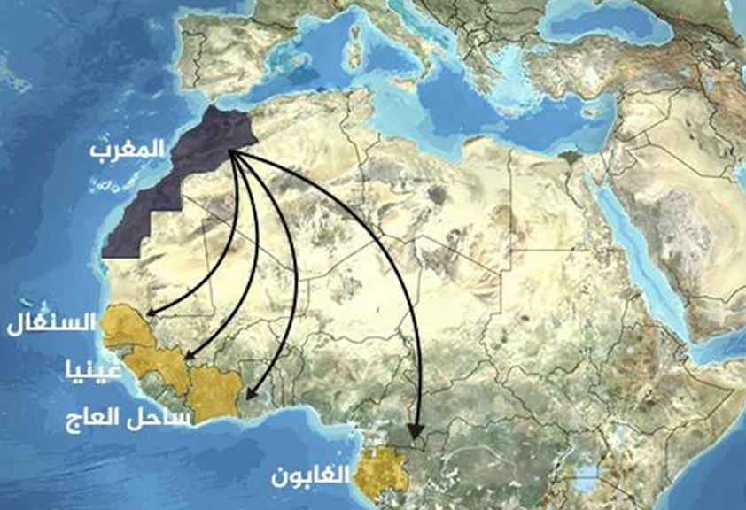
Maroc et changements climatiques
Contexte marocain
De par sa position géographique, le Maroc est confronté aux risques des aléas climatiques, notamment la sécheresse.
Impact négatif sur le revenu des agriculteurs : handicap pour leur investissement.

Slide 10
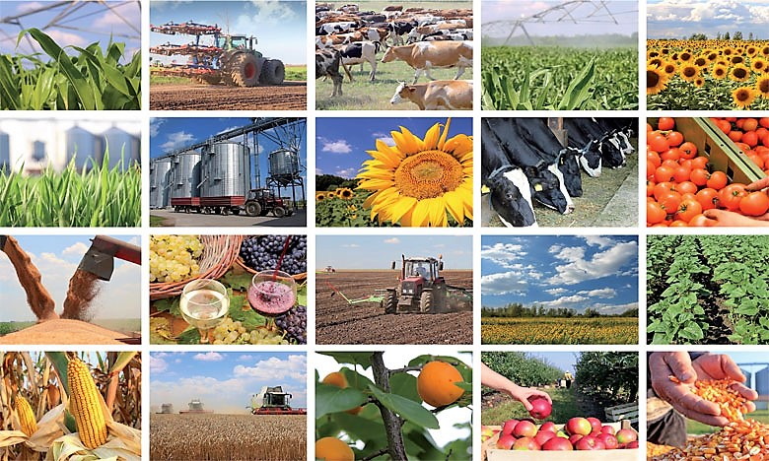
Maroc et changements climatiques
Contexte marocain
Le secteur primaire joue un rôle économique et social important :
13% de la valeur ajoutée dans le PIB national
Emploie plus de 4 millions de personnes ( environ 40% de la population active et 80% en zone rurale)
Volonté des pouvoirs publics
de réduire la vulnérabilité de la production agricole face aux aléas climatiques,
de sécuriser et promouvoir l’investissement agricole au Maroc.

Slide 11
Maroc et changements climatiques
Système initial de couverture agricole
De 1999 à 2011: Système de garantie contre la sécheresse, pris en charge par l’État et géré par un assureur marocain.
Objectifs
Garantir la production du blé tendre, du blé dur et de l’orge contre le risque de sécheresse avec 3 niveaux de garantie (1000 dh/ha, 2000 dh/ha et 3000dh/ha);
Couvrir annuellement une superficie de 300.000 ha
Financement
Cotisations des agriculteurs;
Forte subvention de l’État aux cotisations

Slide 12
Maroc et changements climatiques
Système initial de couverture agricole
Principales limites du système de garantie
Ce n’est pas une assurance mais un programme de garantie supporté par l’État : Risque financier supporté par l’État, l’assureur n’étant qu’un simple canal de souscription moyennant une commission de gestion.
La subvention des primes (50%)
La prise en charge des indemnisations (à 100%)
L’objectif de couverture de 300.000 ha n’a jamais été atteint (≈ 100.000 ha/an).
Etendue de la couverture limitée :
à la céréaliculture (Blé tendre, blé dur et orge)
à un seul risque : la sécheresse
aux 18 provinces du Royaume
Taux de fidélisation faible

Slide 13
Maroc et changements climatiques
A compter de la campagne agricole 2011-2012:
Assurance multirisque climatique
Produit d’assurance « Multirisque climatique » souscrit par les agriculteurs auprès d’un assureur marocain ;
Convention entre l’État et l’assureur concerné visant la mise en place d’un mécanisme de soutien à cette assurance.
Risques couverts | Sécheresse + Excès d’eau, Grêle, Gel, Vents forts et vents de sable
Surface assurée | Objectif : couvrir 300.000 ha lors de la campagne agricole 2011-2012 et 1.000.000 ha à l’horizon de 2015
Cultures assurées | Céréales (blé dur, blé tendre, orge et maïs), Légumineuses alimentaires (fève, lentille, petit pois, pois-chiche et haricot) Oléagineuses (tournesol et colza)
Porteurs du risque | 1 – Agriculteurs (souscription et paiement des cotisations) 2 – État « contribue » (subvention aux cotisations payées par les agriculteurs) 3 – l’Assureur « assure » et gère le produit 4 – Réassureurs
Financement de l’État | - Subvention aux cotisations modulable en fonction du montant du capital assuré et des clusters. - Retour sur subvention : Une participation aux bénéfices est accordée à l’État sur les résultats techniques
Système d’indemnisation | - Indemnisation indicielle basée sur le rendement

Slide 14
Maroc et changements climatiques
Assurance multirisque climatique
Montant de l’indemnité = capital assuré * (1 – rendement réel /rendement de référence)
Mise en jeu de la garantie
Principales avancées
Données indicielles disponibles et diffusées par une entité indépendante
Le rendement de référence correspond à 60 % de la moyenne arithmétique sur les dix dernières années des rendements de la commune concernée.
Abandon de l’expertise individuelle pour la grande partie des zones assurées
Indemnisation déclenchée par commune
Superficie globale couverte depuis 2015 : un million ha/an
Cotisations abordables pour les agriculteurs
Processus opérationnel assez développé : réseaux de distribution et d’experts larges, utilisation de solutions digitales
Déclaration officielle de l’état de sinistre par commune rurale : par les Ministères chargés de l’agriculture et des finances.
L’état de sinistre est constaté lorsque le rendement moyen réalisé dans la commune rurale est inférieur au rendement de référence.
Rendement réel déterminé à partir :
d’un échantillon pour les zones défavorables, moyennement favorables et niv.1 des zones favorables
d’expertises individuelles pour les autres niveaux de garantie.

Slide 15
Plan de la présentation
Le Maroc et le changement climatique : -Système initial -Assurance multirisque climatique -Couverture des conséquences d’évènements catastrophiques
Volet Assurantiel
Volet Allocataire
Changements climatiques et nécessité de développement d’une couverture

Slide 16
Couverture des conséquences des évènements catastrophiques
Pourquoi ce régime de couverture ?
Le régime de couverture des conséquences des évènements catastrophiques a pour objet d’indemniser les victimes des dommages directs survenus au Maroc ayant pour origine déterminante l’action d’intensité anormale d’un agent naturel ou l’action violente de l’Homme.
Ce régime mixte d'indemnisation combine à la fois
un système assurantiel au profit des personnes ayant souscrit un contrat d'assurance,
système allocataire au profit des personnes physiques ne disposant pas de couverture, à travers le FSEC (Fonds de solidarité contre les évènements catastrophiques).

Slide 17
Couverture des conséquences des évènements catastrophiques
Evènement catastrophique
Un évènement catastrophique est tout évènement générant des dommages directs, suite à :
Un fait naturel d'intensité anormale
L'action violente de l'homme
Ayant un fait générateur soudain ou imprévisible et ayant des effets dévastateurs d'une intensité grave pour la collectivité
Qui constitue un acte de terrorisme ou est la conséquence directe de la survenance d'émeutes ou de mouvements populaires
Pour qu’un évènement soit considéré catastrophique, il doit faire l’objet d’un arrêté du Chef du Gouvernement le déclarant tel dans un délai qui ne peut excéder trois mois à compter de la date de la survenance dudit évènement.
Inondations, ruissellement, débordement des cours d’eau, remontée de la nappe phréatique, rupture de barrages causée par un phénomène naturel, coulées de boue ;
Tremblements de terre ;
Tsunamis ;
Actes de terrorisme ;
Émeutes ou mouvements populaires lorsque les effets sont d’une intensité grave pour la collectivité.
Les zones sinistrées ;
La date de l’évènement ;
La durée de l’évènement catastrophique.

Slide 18
Maroc : Couverture des conséquences d’évènements catastrophiques
Volet Assurantiel
Volet Allocataire: Dommages indemnisables, registre de recensement et FSEC
Changements climatiques et nécessité de développement d’une couverture

Slide 19
Volet assurantiel
Les contrats concernés par le volet assurantiel
L’insertion de la garantie EVCAT est obligatoire pour tous les contrats concernés par la couverture contre les conséquences d’évènements catastrophiques, souscrits ou renouvelés depuis l’entrée en vigueur de ce régime (1er janvier 2020).
Les contrats d’assurance de biens :
Les contrats d’assurance couvrant la RC automobile
La garantie EVCAT couvre les dommages subis par les biens, dans la limite des plafonds d’indemnisation et tenant compte des franchises prévues par les textes d’application.
Les contrats d’assurance RC corporel
La garantie EVCAT couvre les dommages subis par le véhicule, et les préjudices corporels subis par le conducteur, les passagers et les membres de la famille du propriétaire
La garantie EVCAT couvre les préjudices subis par les personnes se trouvant dans les locaux prévus au contrat d’assurance et qui ne sont pas les préposés de l’assuré
Prix de la garantie
Assurances Dommages aux biens | 8% de la prime du contrat couvrant les dommages aux biens, avec un plafond de 100 000 dirhams ;
RC automobile | Responsabilité civile : 2% de la prime du contrat RC automobile lorsque le véhicule relève de l’usage Transport Public des Voyageurs et 3.5% de cette prime pour les autres usages.
 | Garanties annexes automobile qui couvrent les dommages aux véhicules : 1.5% de la prime relative aux garanties annexes du contrat d’assurance automobile.
RC dommages corporels | 2% de la prime du contrat couvrant la responsabilité́ civile en raison des dommages corporels causés aux tiers

Slide 20
Volet assurantiel
Déclaration de sinistre
Proposition d’indemnisation
L’assuré doit notifier son assureur au plus tard 20 jours après la survenance de l’évènement
L’assureur doit notifier au demandeur dans les 60 jours suivant la réception de la demande d’indemnisation, le montant de l’indemnisation.
Cette notification peut se faire par voie écrite ou orale contre accusé de réception ou tout autre moyen prouvant la réception de la déclaration.
La victime devra ensuite exprimer une demande d’indemnisation auprès de l’assureur selon le modèle annexé à l’arrêté du Ministre de l’Économie, des Finances et de la Réforme de l’Administration n° 2214-19 du 27 décembre 2019, accompagnée des documents permettant à l’assureur d’identifier les victimes, leurs polices d’assurance et d’évaluer les indemnisations.
Le délai de 60 jours commence à partir de la date de la déclaration de la survenance de l’évènement catastrophique, même si la demande d’indemnisation est faite avant la déclaration.
Le demandeur doit faire connaitre à l’assureur, dans les 30 jours de la réception de la proposition d’indemnisation précitée, son accord ou son refus
En cas d’accord, l’assureur doit, dans les 21 jours suivant la réception de la lettre du demandeur, lui verser l’indemnité (ou l’avance sur indemnité).

Slide 21
Maroc : Couverture des conséquences d’évènements catastrophiques
Volet Assurantiel : Contrats concernés, Franchises, plafonds d’indemnisation et déclaration
Volet Allocataire
Changements climatiques et nécessité de développement d’une couverture

Slide 22
Volet allocataire: l’indemnisation par le FSEC
FSEC: Fonds de solidarité contre les évènements catastrophiques
Personnes éligibles
Les victimes d’un évènement catastrophique, par ailleurs non ou insuffisamment assurées:
Les personnes ayant subi un préjudice corporel occasionné directement par l'évènement catastrophique, y compris les personnes prenant part aux actions de secours, de sauvetage et de sécurisation liés à cet évènement, ou leurs ayants droit, en cas de décès ou de disparition desdites personnes ;
Les membres d'un ménage dont la résidence principale est rendue inhabitable directement par ledit évènement. Sont également éligibles aux indemnités accordées par ledit Fonds, les personnes non-membres dudit ménage lorsque leurs conjoints et/ou leurs enfants à charge en sont membres.

Slide 23
Volet allocataire: l’indemnisation par le FSEC
Dommages indemnisables
Personnes ayant subi un préjudice corporel ou en cas de décès
Incapacité physique permanente de la victime : L’estimation du préjudice est obtenue en multipliant le capital de référence de la victime par le taux d'incapacité de cette dernière, avec réduction
Perte de résidence principale ou privation de jouissance de celle-ci
Perte de ressources subie par les ayants droit de la victime du fait de son décès /disparition : les indemnités sont réparties entres les ayants droit selon les pourcentages prévus par le Dahir de 1984 , appliqués au capital de référence de la victime.
Une Indemnité pour perte de résidence principale lorsqu’elle est déclarée inhabitable et qui comprend :
Une allocation pour privation de jouissance : fixée à 6 fois la valeur locative mensuelle. ladite valeur est comprise entre le mix et le max fixées par l’administration après avis de l’ACAPS
Une indemnité pour la réhabilitation des locaux de la résidence principale.
L’Indemnité pour privation de jouissance de la résidence principale est accordée au locataire membre du ménage occupant ladite résidence.
L’indemnité est également accordée au locataire non-membre dudit ménage lorsque son ou ses conjoints et/ou ses enfants à charge sont membres du ménage précité.
L’indemnité pour privation de jouissance de la résidence principale est fixée à 3 fois la valeur locative mensuelle déterminée par le comité d’expertise

Slide 24
Volet allocataire: l’indemnisation par le FSEC
Demande d’indemnisation
Les victimes d’un évènement catastrophique sont inscrites sur le registre de recensement des victimes d’évènements catastrophiques dans un délai qui ne peut, sauf en cas de force majeure, excéder quatre-vingt-dix (90) jours à compter de la date de publication de l’acte administratif déclarant l’évènement catastrophique comme tel.
La victime, inscrite au registre de recensement ou ses ayants droit sont tenus d’introduire une demande auprès dudit Fonds. Le dossier d’indemnisation est jugé complet lorsqu’il comporte, outre les documents prévus au Décret n° 2-18-785 du 23 chaabane 1440 (29 avril 2019), les documents permettant au Fonds de solidarité l’évaluation de l’indemnisation selon les cas
Le Fonds de solidarité examine la demande d’indemnisation et se prononce sur la recevabilité de ladite demande.
Dans les 30 jours à compter de la date de réception du dossier complet d’indemnisation, le Fonds de solidarité notifie au demandeur par lettre recommandée avec accusé de réception ou par voie extrajudiciaire, la proposition d’indemnisation accompagnée d’une quittance.

